Slide 1

בס"ד
Smart Service Chat
תמר מוריאל

Slide 2
בס"ד
נושא הפרויקט
מערכת צ'אט חכמה לשירות לקוחות, המשלבת עיבוד שפה טבעית וניתוח נתונים לתורך מענה מדויק, מהיר ואישי ללקוח.
הרקע:
לפני הפרויקט, לקוחות היו צריכים לפנות ידנית לנציגי שירות ולחכות לתשובות, והחברות התקשו לנתח במהירות את צורכי הלקוחות. הפרויקט Smart Service Chat נועד ליצור מערכת צ’אט חכמה שמזהה את שאלת המשתמש, מחפשת מידע רלוונטי, ומשיבה בצורה אוטומטית ומדויקת. בנוסף, המערכת שומרת היסטוריית שיחות ומפיקה ממנה מידע חשוב כמו נושאי שיחה, רגשות ופרטי משתמש חסרים. כך החברה יכולה לתת שירות מהיר, מסודר ומותאם יותר לכל לקוח

Slide 3
בס"ד
הבעיה האלגוריתמית
הבעיה האלגוריתמית העיקרית היא ניתוח טקסט.
תתי בעיות:
המרת שמע לטקסט.
זיהוי משתמש בכניסה.
שליפת נתונים מהSQL.
הבנת משמעות ההודעה.
סיווג לנושא פניה.
מילוי JSON מתאים ויצירת שאלה.
בדיקה האם הודעה היא הודעת המשך.
חיפוש קטעים לתשובה.
ניסוח תשובה.
יצירת דו"ח אוטומטי.
שמירת נתונים.

Slide 4
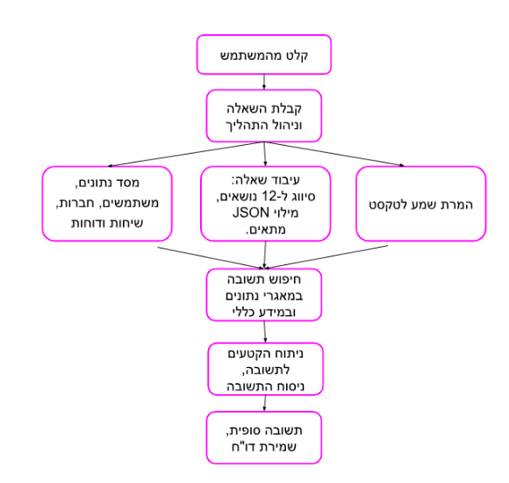
בס"ד
תרשים זרימה

Slide 5
בס"ד
המרת שמע לטקסט
זיהוי סיסמה.
זיהוי מייל.
פתרונות:
שלב א', המרת מילים מסוימות לסימן. לדוגמא: dot -> "." .
שלב ב', מציאת סיסמה/מייל/שם על ידי ביטויים רגולריים. לדוגמא: חתיכת המשפט מ "mail" עד שיש מייל תקין. וכן על שאר הדברים.

Slide 6
בס"ד
זיהוי משתמש בכניסה
על פי בדיקה הSQL האם קיים משתמש עם השם/המייל הנתון עם הסיסמה שהמשתמש הכניסה.
הסיסמה עוברת בHASH בכדי לשמור על אבטחת המשתמש.
פתרונות:
שלב א', מציאת כל המשתמשים עם השם/המייל של הלקוח.
שלב ב', מציאת המשתמש שהHASH ששמור לו שווה לHASH של הסיסמה שהמשתמש הכניס.
שלב ג', אם לא קיים כזה משתמש להחזיר הודעה למשתמש שהנתונים שגויים, הכנס מחדש או האם תרצה להירשם למערכת.
אחרת:
שלב ד', במקרה שיש כזה משתמש לאשר כניסה.

Slide 7
בס"ד
שליפת נתונים מהSQL
שליפת "מה שהוא" – פרטי משתמש.
שליפת ה"דברים שיש לו".
שליפת היסטורית שיחות.
מעבר בין שיחות – שמירת נושאי השיחה כעץ.
פתרונות:
שלב א', שליפת פרטי משתמש לתוך מבנה מסוג מחלקת User .
שלב ב', שליפת ה"דברים שיש לו" של המשתמש מן הSQL ושמירה במבנה נתונים מסוג עץ שכל צומת שהיא מסוג מחלקת ThingsTheUserHas המכילה נושא ורשימת דברים הקשורים לנושא זה.
שלב ג', שליפת היסטורית שיחות המשתמש לתוך רשימה.

Slide 8
בס"ד
הבנת משמעות ההודעה
סיווג לנושא השיחה.
מילוי JSON מתאים לנושא הפניה.
חיפוש פרטים חסרים במצביע לצומת המתאימה בעץ נושאי השיחה הנוכחית ואם לא נמצא חיפוש בעץ הדברים שיש ללקוח.
יצירת שאלה מקוצרת.
פתרונות:
שלב א', שימוש במודל trained_setfit_topic לסיווג לנושא פניה.
שלב ב', מילוי JSON מתאים לנושא הפניה. חלק ידני/חלק מודל.
שלב ג', חיפוש פרטים חסרים במצביע – ידני.
שלב ד', יצירת שאלה מקוצרת על פי תבנית בJSON. ידני.

Slide 9
בס"ד
בדיקה האם הודעה היא הודעת המשך
מעבר על עץ נושאי השיחה הנוכחית ומציאת נושא מתאים לנושא ההודעה. במקרה שלא מתאים – מעבר על הדברים שיש ללקוח באותו אופן חיפוש.
שמירת מצביעה לרשומה המתאימה בעץ הדברים שיש ללקוח.
פתרונות:
שלב א', הוצאת נושאים מתוך הודעת המשתמש.
שלב ב', מעבר על העץ למציאת הצומת המתאימה בנושא לנושא השיחה. במקרה ולא קיים צומת כזאת מוסיפים צומת חדשה. כל צומת מכילה: נושא + רשימה של פרטים נוספים על הנושא.
שלב ג', יצירת מצביע שיצביע לצומת הנבחרת. נשתמש בה בהמשך.

Slide 10
חיפוש קטעים לתשובה
בס"ד
במקרה ומצוין חברה – חיפוש תשובה במסד הנתונים של החברה הרצויה.
מציאת קטעים המתאימים ביותר בתור תשובה לשאלה.
בחירת 10 קטעים קצרים המתאימים ביותר – מתוך העץ חיפוש בינארי הממוין על פי אחוז התאמה.
פתרונות:
שלב א', חיפוש קטגוריה מתאימה לנושא השאלה.
שלב ב', חיפוש במסדי הנתונים של החברות המנויות הקשורות לקטגוריה הנבחרת. על פי עדיפות.
שלב ג', מציאת 3 קטעים מתאימים ביותר לתשובה מכל חברה, DistilBert, SentenceTransformer – כתבתי לבד.
שלב ד', הכנסת הקטעים לעץ חיפוש בינארי על פי מספר התאמה.
שלב ה', אם חסר קטעים מתאימים, חיפוש כללי.
שלב ו', שאיבת 10 הקטעים המתאימים ביותר – עץ חיפוש בינארי.

Slide 11
בס"ד
ניסוח תשובה
יצירת תשובה על פי הקטעים הנבחרים ביותר.
מבנה התשובה יהיה מותאם לסוג הפניה.
פתרונות:
שלב א', שליחת השאלה, והקטעים המתאימים ביותר בתור תשובה. נשלחים למודל Flan-T5-Large. המודל יתבסס בתשובתו רק על נתונים מתוך הטקסט.

Slide 12
בס"ד
יצירת דוח אוטומטי
במהלך השיחה נשמרים במילון רשימת שאלה-תשובה, שדה – המכיל True כאשר בוצע שינוי בצא'ט הנוכחי, וכן עץ חיפוש המכיל את נושאי השיחה – מבנה העץ כמבנה עץ הדברים שיש לו. מפתח המילון הוא מספר הצא'ט. .
בסיום השיחה יצירת השיחה כטקסט על פי מבנה מסוים.
פתרונות:
שלב א', שמירת שאלה – תשובה ברשימה. הוספת נושאים לעץ.
שלב ב', יצירת דוח שיחה בסיום השיחה במקרה הנערך שינוי בצא'ט.

Slide 13
בס"ד
שמירת נתונים
במהלך השיחה:
שליפת הנתונים שיש ללקוח ושמירתם המבנה מסוג ThingsTheUserHas בתוך הצומת המתאימה לו או יצירת צומת חדשה.
שליפת הנתונים על הלקוח – "מה שהוא" והוספתם למבנה User .
בסיום השיחה שמירת הנתונים בSQL:
הנתונים שיש ללקוח.
הנתונים של מה הוא.
סיכום שיחה.

Slide 14
בס"ד
מבנה נתונים בפרויקט

Slide 15
בס"ד
List — רשימה
נעשה שימוש ברשימות לשמירת שאלות, תשובות אפשריות, פסקאות שנשלפו ותוצאות ביניים. מבנה זה נבחר משום שהוא פשוט ונוח למעבר בלולאה.

Slide 16
בס"ד
Dictionary / Hash Map — מילון
נעשה שימוש במילונים לשמירת מידע בצורה של מפתח וערך, לדוגמה שדות ה־JSON והערכים שחולצו מהשאלה. מספר צא'ט ופרטיו. מבנה זה מאפשר גישה מהירה לנתונים לפי שם השדה. וכן סינכרון מערכת. שכמה משתמשים יוכלו להנות משרותי הצא'ט בו זמנית.

Slide 17
בס"ד
JSON
נעשה שימוש ב־JSON כדי לייצג את שאלת המשתמש בצורה מסודרת לפי סוג הפנייה. לכל סוג שאלה קיים מבנה מתאים, והמערכת ממלאת בו את הפרטים שנמצאו בשאלה.

Slide 18
בס"ד
Binary Search Tree
נעשה שימוש בפעולת Hash לשמירת סיסמאות בצורה בטוחה יותר. הסיסמה המקורית אינה נשמרת במסד הנתונים, אלא רק ערך Hash חד־כיווני.

Slide 19
בס"ד
Hash לסיסמאות
נעשה שימוש בעץ חיפוש בינארי לצורך שמירת תשובות לפי ציון ההתאמה שלהן. כך ניתן למיין את התשובות ולבחור את הקטעים המתאימים ביותר.
וכן שמירת ה"דברים שיש לו" וכן נושאי השיחה בעץ חיפוש שכל צומת מכיל מבנה.

Slide 20
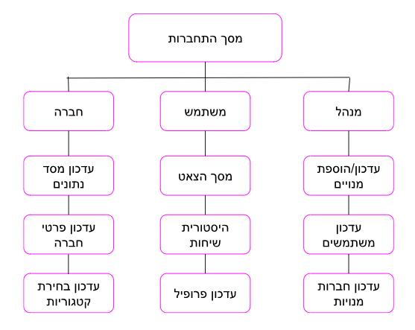
בס"ד
תרשים מסכים

